Slide 1

โครงการเสริมสร้างประสิทธิภาพการพัฒนาคุณภาพชีวิต
ข้าราชการฝ่ายตุลาการศาลยุติธรรม ครั้งที่ 1
เรื่อง “ไขข้อสงสัยกับสวัสดิการและการฌาปนกิจสงเคราะห์ศาลยุติธรรม”
ผ่านระบบ Facebook Live เพจ “สื่อศาล”
วันพฤหัสดบดีที่ 8 พฤษภาคม 2568
กองสวัสดิการศาลยุติธรรม

Slide 2

การส่งเสริมและพัฒนาคุณภาพชีวิต
“เพื่อเป็นการสร้างขวัญและกำลังใจ
ในการปฏิบัติหน้าที่ รวมถึงมุ่งความสำเร็จ
ของการบริหารทรัพยากรบุคคลในองค์กร
เพื่อคุณภาพชีวิตที่ดีขึ้น”

Slide 3
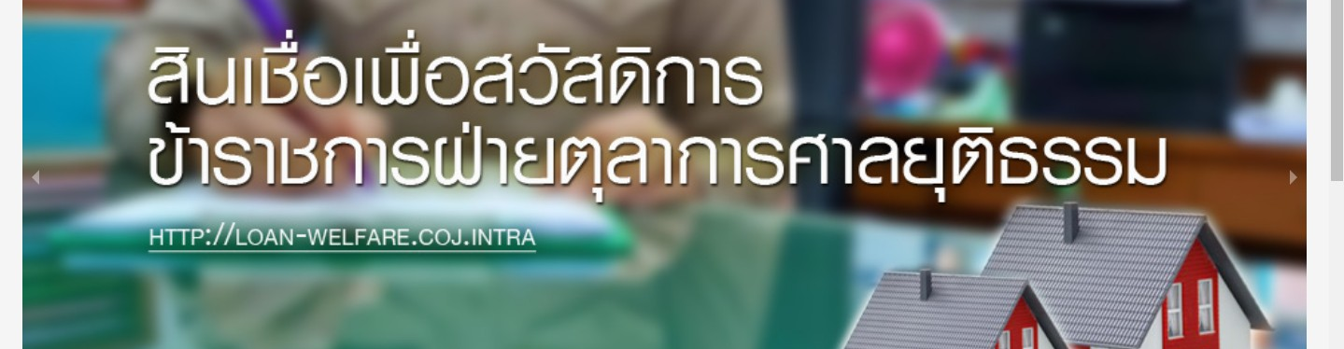





1. สวัสดิการด้านสินเชื่อ
กับธนาคารพาณิชย์
5 ธนาคาร กับ 12 โครงการ

Slide 4






1. สวัสดิการด้านสินเชื่อในอัตราดอกเบี้ย “พิเศษ” และอัตราดอกเบี้ย “ปกติ”
ธนาคารกรุงไทย
1) โครงการเงินกู้เพื่อที่อยู่อาศัย (โครงการ 1) (ดบ.พิเศษ)
2) โครงการเงินกู้เพื่อที่อยู่อาศัย (โครงการ 2) (ดบ.พิเศษ)
3) กรุงไทยเคหะ (ดบ.ปกติ)
4) กรุงไทยอเนกประสงค์ (ดบ.ปกติ)
ธนาคารออมสิน
1) โครงการแรก (ดบ.พิเศษ)
2) โครงการบ้านหลังแรก (ดบ.พิเศษ)
3) ออมสินเคหะ (ดบ.ปกติ)
4) ออมสินอเนกประสงค์ (ดบ.ปกติ)
ธนาคารกสิกรไทย
กสิกรไทย (เคหะ) (ดบ.พิเศษ)
ธนาคารอาคารสงเคราะห์ (ธอส)
1) โครงการสวัสดิการเงินกู้เพื่อที่อยู่อาศัย ประเภทไม่มีเงินฝาก (ดบ.ปกติ)
2) โครงการบ้าน ธอส.- กบข. (ดบ.ปกติ)
โครงการสินเชื่อเพื่อที่อยู่อาศัยและสินเชื่อเพื่ออุปโภค
(ดบ.ปกติ)

Slide 5


รู้หรือไม่?
ไขข้อสงสัย...สวัสดิการเงินกู้!!!
อยากได้หนังสือรับรองสิทธิ...ทำอย่างไร?
เมื่อได้รับหนังสือรับรองสิทธิแล้ว...ต้องทำอย่างไร?
ได้หนังสือรับรองสิทธิแล้ว แต่!!! ยังหาซื้อทรัพย์ไม่ทัน...ทำอย่างไร?
เอกสารที่ผู้ได้รับหนังสือรับรองสิทธิต้องจัดเตรียม...มีอะไรบ้าง?
ได้รับดอกเบี้ยพิเศษของธนาคารออมสินแล้ว จะสามารถขอใช้สิทธิธนาคารอื่นได้อีกหรือไม่?

Slide 6
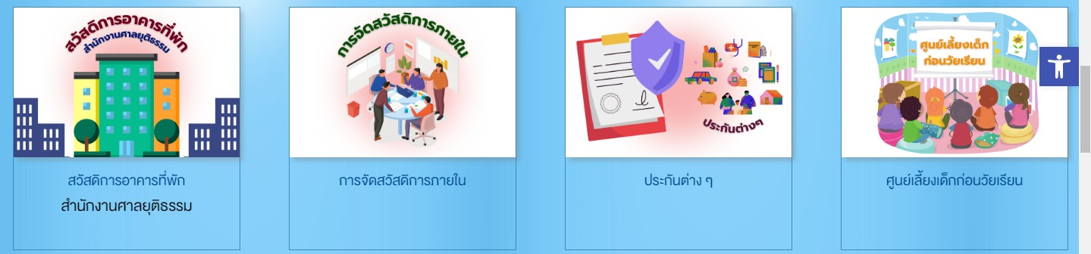


2. สวัสดิการด้านประกันต่าง ๆ
* โครงการจัดสวัสดิการประกันชีวิตแบบกลุ่ม (ภาคสมัครใจ)
* โครงการจัดสวัสดิการกองทุนเกษียณอายุราชการและการสงเคราะห์ครอบครัวข้าราชการ ลูกจ้างประจำ และพนักงานราชการศาลยุติธรรม
* โครงการสวัสดิการประกันภัยสุขภาพและอุบัติเหตุ
* โครงการสวัสดิการประกันภัยรถยนต์
* โครงการสวัสดิการประกันชีวิตข้าราชการและลูกจ้าง ที่ปฏิบัติงานในพื้นที่ 3 จังหวัดชายแดนภาคใต้ (ยะลา ปัตตานี นราธิวาส) และศาลจังหวัดนาทวี

Slide 7



1. โครงการสวัสดิการประกันชีวิตแบบกลุ่ม (ภาคสมัครใจ)
สำหรับข้าราชการฝ่ายตุลาการศาลยุติธรรม และบุคลากรในสังกัดสำนักงานศาลยุติธรรม
อายุ 15 - 70 ปี กับ บริษัท ทิพยประกันชีวิต จำกัด (มหาชน)
  - ข้าราชการฝ่ายตุลาการศาลยุติธรรมและลูกจ้างประจำ
  (สมัครได้ทั้งแบบรายเดือน / รายปี)
  - พนักงานราชการศาลยุติธรรมและลูกจ้างชั่วคราว
  สมัครได้แบบรายปี (เท่านั้น)
2. โครงการจัดสวัสดิการกองทุนเกษียณอายุราชการ
และการสงเคราะห์ครอบครัวข้าราชการ ลูกจ้างประจำ
และพนักงานราชการศาลยุติธรรม (แบบสะสมทรัพย์)
3. โครงการสวัสดิการประกันภัยสุขภาพและอุบัติเหตุ
4. โครงการสวัสดิการประกันภัยรถยนต์
5. โครงการสวัสดิการประกันชีวิตข้าราชการและลูกจ้าง
ที่ปฏิบัติงานในพื้นที่ 3 จังหวัดชายแดนภาคใต้
(ยะลา ปัตตานี นราธิวาส) และศาลจังหวัดนาทวี
* เป็นการเก็บออมไว้ใช้ในยามเกษียณอายุราชการ (ครบอายุ 60 ปี)
เปิดให้สมัครเข้าร่วมโครงการ ปีละ 1 ครั้ง
ผู้สมัครจะต้องเป็นสมาชิกทั้ง 2 โครงการ ประกอบด้วย
1) โครงการประกันภัยกลุ่มแบบสะสมทรัพย์
โดยการหักเงินสะสมเป็นรายเดือน (ตามประสงค์ 100 - 10,000 บาท)
2) โครงการประกันอุบัติเหตุกลุ่มภาคบังคับ
โดยการหักเงินในอัตราคงที่ จำนวน 100 บาท (ทุกแผน)

Slide 8
รู้หรือไม่?
ไขข้อสงสัย...สวัสดิการประกันภัย!!!
อยากได้หนังสือรับรองการทำประกันเพื่อไปลดหย่อนภาษี...ทำอย่างไร?
ประกันชีวิตแบบกลุ่ม (ภาคสมัครใจ)...คู่สมรสมัครได้หรือไม่?...ต้องตรวจสุขภาพไหม?
ประกันภัยสุขภาพและอุบัติเหตุ...ญาติสามารถสมัครได้หรือไม่?

Slide 9

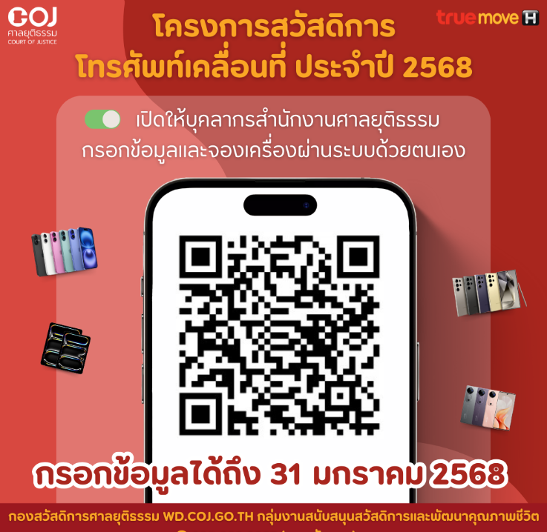


3. สวัสดิการด้านอื่น ๆ
3.1 สวัสดิการจัดหาโทรศัพท์เคลื่อนที่ พร้อมโปรโมชั่นพิเศษ
สำหรับข้าราชการฝ่ายตุลาการศาลยุติธรรม
3.2 สวัสดิการบัตรส่วนลดในการเติมน้ำมันเชื้อเพลิง กับบริษัท ปตท. จำกัด (มหาชน)
3.3 สวัสดิการศูนย์เลี้ยงเด็กก่อนวัยเรียนสำนักงานศาลยุติธรรม
3.4 สวัสดิการจัดรถบัสโดยสาร
3.5 โครงการถนนคนเดิน (จำหน่ายสินค้าราคาประหยัด)

Slide 10
รู้หรือไม่?
ไขข้อสงสัย...สวัสดิการด้านอื่น ๆ !!!
สวัสดิการขอมีบัตรส่วนลดในการเติมน้ำมัน... 1 คนขอได้กี่บัตร?
ถ้าซื้อโทรศัพท์ครบ 24 เดือนแล้ว อยากเปลี่ยนเป็นชื่อตัวเอง(บุคคล) ทำอย่างไร?
ถ้าซื้อโทรศัพท์...แต่ยังครบ 24 เดือน อยากปิดสัญญา (จ่ายหมดครั้งเดียว) ทำอย่างไร?
ถ้าซื้อโทรศัพท์...แต่ นำไปให้บุคคลในครอบครัวใช้ และนำไปใช้กับ Mobile banking ต้องทำอย่างไร?

Slide 11
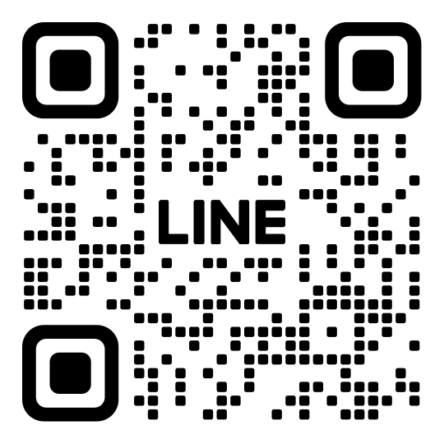
ช่องทางการติดต่อ
กลุ่มงานสนับสนุนสวัสดิการและพัฒนาคุณภาพชีวิต
เลขที่ 55 อาคารสำนักงานศาลยุติธรรม ชั้น 19
ถนนรัชดาภิเษก แขวงจอมพล เขตจตุจักร กรุงเทพ 10900
โทรศัพท์กลุ่มงาน : 0 2515 3415 - 16
สวัสดิการเงินกู้ (คุณนภัสวรรณ)
สวัสดิการบัตรน้ำมัน/โทรศัพท์เคลื่อนที่ (คุณจิราพรรณ)
สวัสดิการประกันชีวิต/ ศูนย์เลี้ยงเด็ก/ ถนนคนเดิน (คุณเกษรา)
ID line : @744UWIFO (วันและเวลาราชการ)
https://wd.coj.go.th
ไปรษณีย์อิเล็กทรอนิกส์ wd@coj.go.th

Slide 12
THANK YOU

